Slide 1
药学分子生物学 Pharmaceutical Molecular Biology
绪论（课程介绍） Introduction
王红胜，教授
中山大学药学院212
Tel:020-39943024
Email: whongsh@mail.sysu.edu.cn

Slide 2


任课教师：
王红胜，教授
中山大学东校区教学楼，B103
E-mail:whongsh@mail.sysu.edu.cn
金晶，副教授
E-mail:jinjing@mail.sysu.edu.cn
黎婕昕，副教授
Email：lijiexin3@mail.sysu.edu.cn
助教：
崔芳芳，13653903160

Slide 3
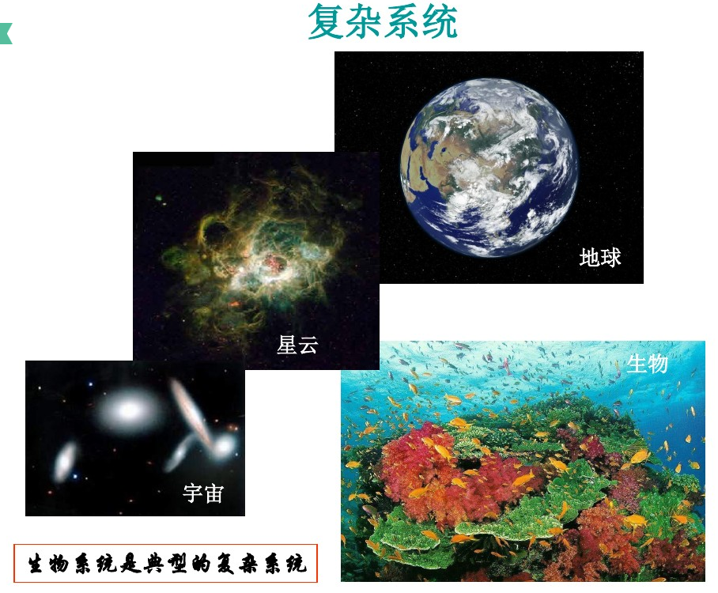

Slide 4
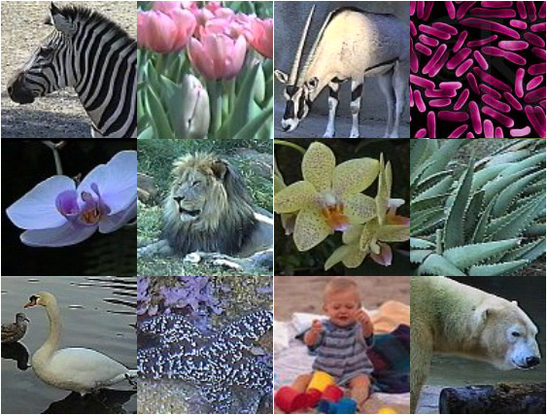

Slide 5
内容概要
1.分子生物学的定义
2.分子生物学的研究内容
3.分子生物学与生物技术
4.分子生物学与医药学

Slide 6
一、分子生物学的定义

Slide 7
分子生物学的定义：
从分子水平研究生物大分子的结构与功能，从而阐明生命现象本质的科学，主要是指遗传信息的传递、保持、基因的表达与调控。

Slide 8
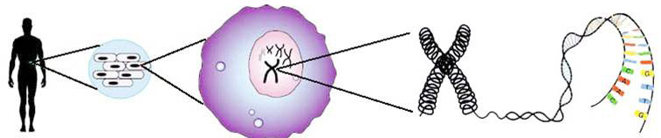
生命科学的发展过程：
整体水平
细胞水平
分子水平
从整体水平到分子水平示意图

Slide 9
生命科学是研究生命现象和生命活动规律的一门综合性学科。
生命科学的研究内容：
生命物质的结构与功能，生物与生物之间及生物与环境之间相互关系。
生命科学的前沿领域：
分子生物学、分子遗传学、细胞生物学、发育生物学和神经生物学，而分子生物学是生命科学的核心前沿。

Slide 10
分子生物学——从分子水平研究生命现象及其规律的一门新兴学科。
它是生命科学中发展最快并且与其他学科广泛交叉和渗透的前沿领域。

Slide 11

分子生物学与生物化学
生物化学：从化学的角度研究生命现象，着重研究生物体内各种生物分子的结构、转变与新陈代谢
分子生物学：着重阐明生命的本质，主要研究生物大分子核酸与蛋白质的结构与功能、生命信息的传递和调控

Slide 12
分子生物学: 更加微观的角度研究生命现象
探讨了有关基因表达和细胞发育和分化的调控的分子机制,以及阐明生物分子间相互识别、相互作用和信号转导的基本原理等一系列问题。
Notes:
生物化学更强调的是描述生命的化学本质，比如对生物体的化学组成的鉴定，对生物大分子的结构与功能测定，我认为它更偏向于生物，范围也更广泛些，探讨更多的是关于生物体的化学组成结构，以及作用过程的化学本质和机理；
分子生物学是从分子水平研究生命现象的，比如生物大分子的结构与功能，以及化学合成（光合作用等）。采用定点突变的方法来改变生物分子如蛋白质和核酸的功能，所谓定点突变是指通过聚合酶链式反应（PCR）等方法向目的DNA片段（可以是基因组，也可以是质粒）中引入所需变化（通常是表征有利方向的变化），包括碱基的添加、删除、点突变等。定点突变能迅速、高效的提高DNA所表达的目的蛋白的性状及表征。分子生物学探讨了有关基因表达和细胞发育和分化的调控的分子机制,以及阐明生物分子间相互识别、相互作用和信号转导的基本化学原理等一系列问题，我认为它站在了一个更加微观的角度上；

Slide 13
现代分子生物学的建立
1950年，Astbury在一次讲演中首先使用 “分子生物学”这一术语, 用以说明它是研究生物大分子的化学和物理学结构。

Slide 14
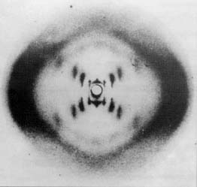
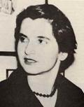
DNA双螺旋结构模型的建立
罗沙琳德·弗兰克林
（Rosalind Franklin，1920－1958）英国
DNA的X光衍射照片
1952年5月拍摄

Slide 15
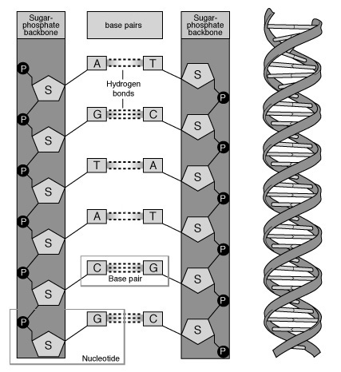
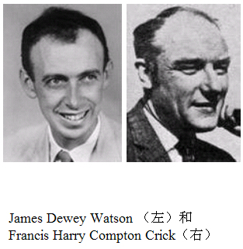
DNA双螺旋结构模型的建立
诺贝尔医学与生理学奖
1962年

Slide 16
Watson JD和Crick FHC的“双螺旋结构模型” 启动了分子生物学及重组DNA技术的发展。确立了核酸作为信息分子的结构基础；提出了碱基配对是核酸复制、遗传信息传递的基本方式，最终确定了核酸是遗传的物质基础。

Slide 17
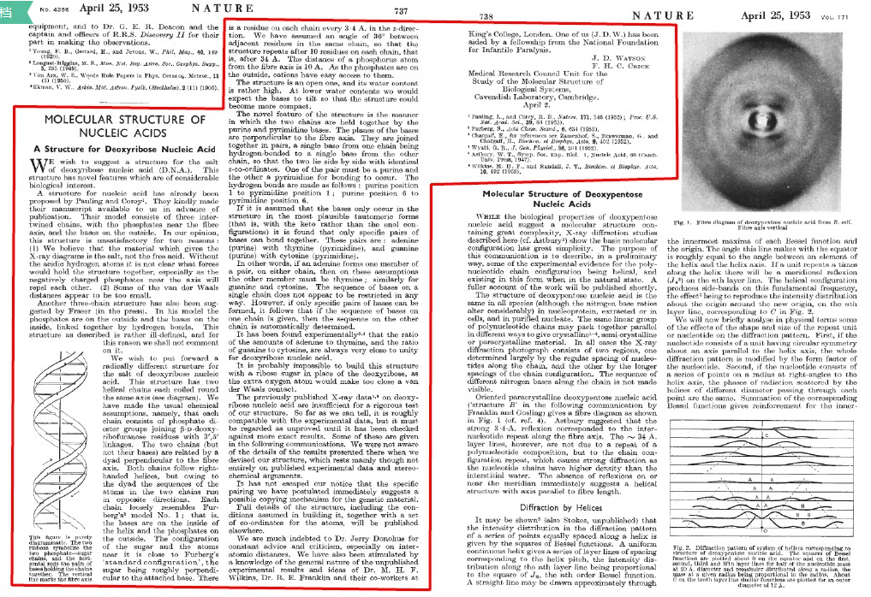

Slide 18
分子生物学技术：
由生物化学、生物物理学、细胞生物学、遗传学、应用微生物学及免疫学等各专业技术的渗透、综合而成，并在此基础上发明和创造了一系列新的技术。
例如：DNA及RNA的印迹转移、核酸分子杂交、基因克隆、基因体外扩增、DNA 测序等，形成了独特的重组DNA技术及其相关技术。

Slide 19
重组DNA (recombinant DNA)技术是近代分子生物学技术的核心。
基因操作 (gene manipulation)
分子克隆 (molecular cloning)
基因克隆 (gene cloning)
基因工程 (gene engineering)

Slide 20
二、分子生物学的研究内容

Slide 21
分子生物学的主要研究内容：
生物大分子的结构、功能，生物大分子之间的相互作用及其与疾病发生、发展的关系。

Slide 22
（一） 核酸分子生物学：
核酸的分子生物学主要研究核酸的结构及其功能。核酸的主要作用是携带和传递遗传信息，因此形成了分子遗传学。
分子遗传学：形成了比较完整的理论体系和研究技术，它是目前分子生物学中内容最丰富、研究最活跃的一个领域。

Slide 23
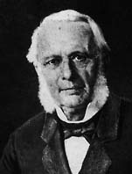
1. 核酸的发现
早在1868年，Miescher从脓细胞中分离出细胞核，用稀碱抽提再加入酸，得到了一种含氮和磷特别丰富的物质，当时称其为核素（nuclein）。
1872年，他又在鲑鱼精子细胞核中发现了大量的这类物质。由于这类物质都是从细胞核中提取出来的，而且又是酸性，故称其为核酸（nucleic acid）。
Friedeich Miescher

Slide 24
自核酸被发现以来的相当长时期内，对它的生物学功能几乎毫无所知。 1928年(Frederick Griffith)以后，核酸功能研究取得了重大进展。

Slide 25
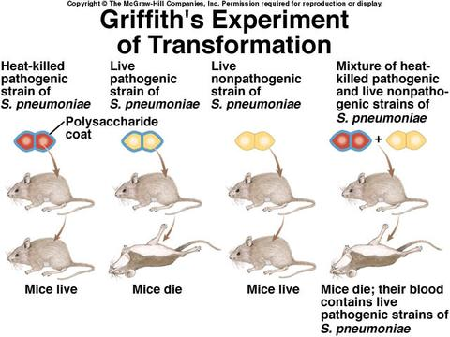
In 1928, an experiment of Frederick Griffith using pneumonia bacteria and mice

Slide 26
2. 核酸功能研究的重大进展
1944年，Avery OT等首次证明肺炎双球菌的DNA与其转化和遗传有关。
1952年， Hershey AD和 Chase M用 ³⁵S和 ³²p分别标记T2噬菌体的蛋白质和核酸，感染大肠杆菌。在大肠杆菌细胞内增殖的噬菌体中都只含有³²P而不含³⁵S, 这表明噬菌体的增殖直接取决于DNA而不是蛋白质。

Slide 27
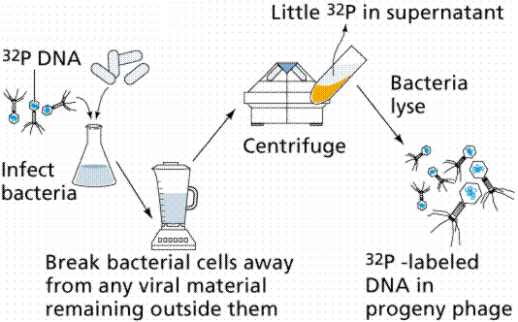
In 1952, Alfred Hershey and Martha Chase did an experiment which is so significant, it has been nicknamed the “Hershey-Chase Experiment”.

Slide 28
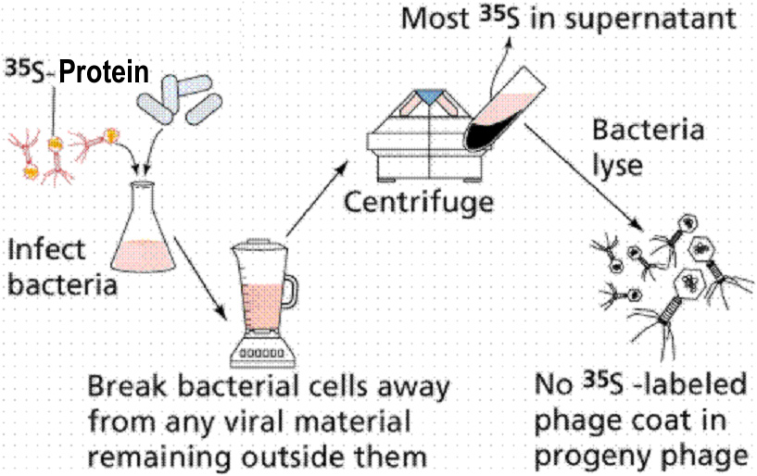
In 1952, Alfred Hershey and Martha Chase did an experiment which is so significant, it has been nicknamed the “Hershey-Chase Experiment”.

Slide 29
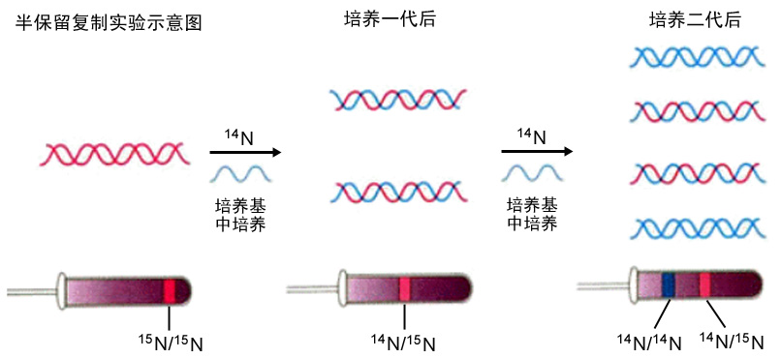
3. DNA复制模型
DNA semi-conservative duplication
The Meselson-Stahl experiment （1958）
showed that DNA is replicated semi-conservatively

Slide 30
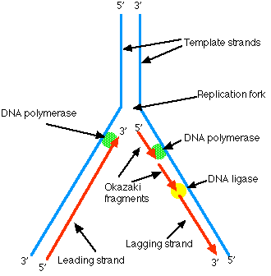
DNA复制模型

Slide 31
1961年，Nirenberg、Ochoa以及Khorana等几组科学家的共同努力，破译了RNA上编码合成蛋白质的遗传密码，证明DNA分子中的遗传信息是以三联密码的形式贮存。
遗传密码在生物界具有通用性。

Slide 32
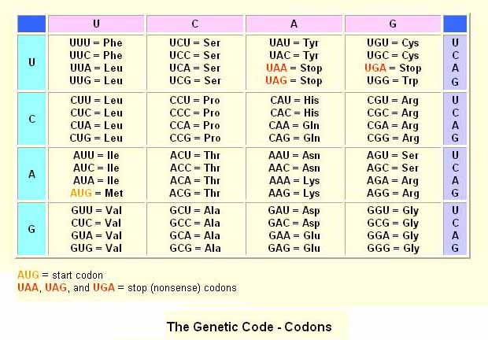

Slide 33
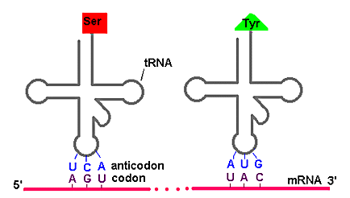

Slide 34
4. 中心法则的建立
1958年，Crick提出了分子生物学的中心法则（central dogma）。
中心法则是分子遗传学基本理论体系。

Slide 35
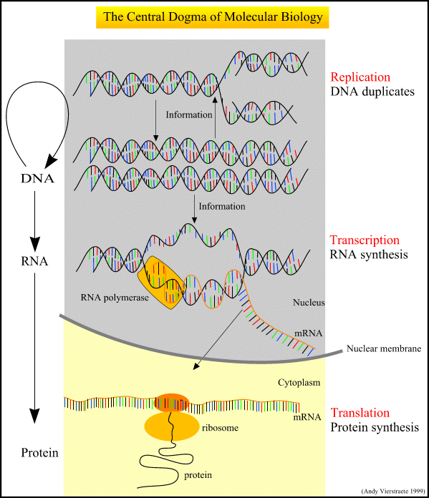

Slide 36
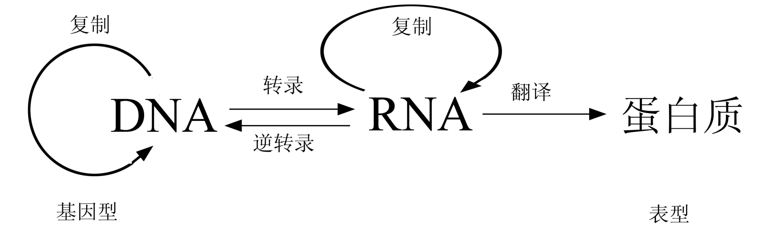
1970年，Temin和Baltimore从鸡Rous肉瘤病毒(Rous sarcoma virus，RSV)颗粒中发现了以RNA为模板合成DNA的逆转录酶，进一步补充了遗传信息传递的中心法则。

Slide 37
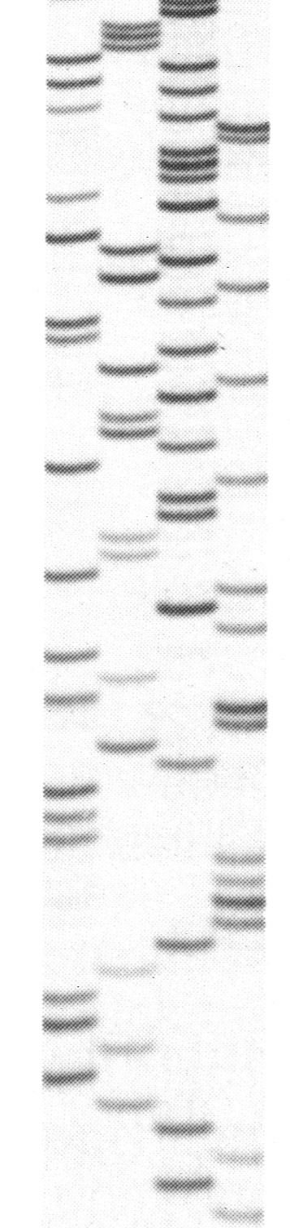
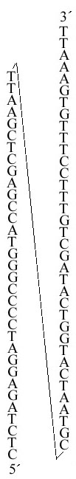
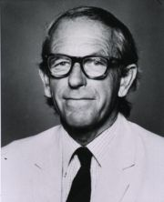
5. DNA序列分析技术：
双脱氧末端终止法:1977年，剑桥大学Sanger F等发明。
化学裂解法:
美国Maxam I和Gilbert W发明。

Slide 38
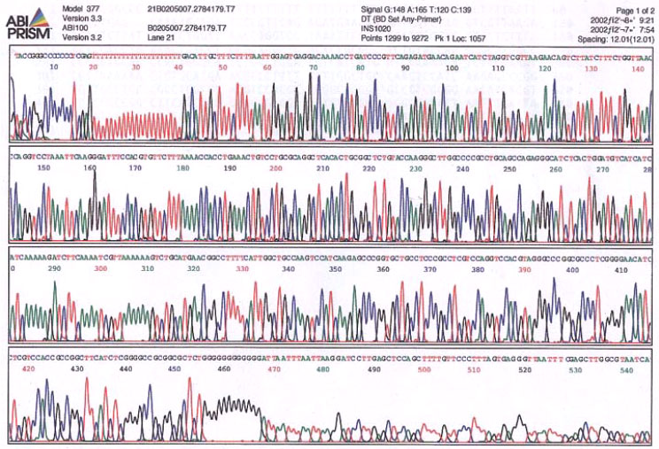

Slide 39
对DNA片段的一级结构进行分析，导致一系列重大发现：
1. 断裂基因(split gene)的发现，证明真核细胞的 基因不是连续的DNA片段；
2. 前体mRNA分子的拼接，去除内含子序列，连接成 成熟mRNA；
3. 发现单基因遗传病的基因结构的变异；
4. 从cDNA序列推导出蛋白质的一级结构；
5. 根据DNA序列合成基因，并与载体连接，使之在细菌中表达，合成活性蛋白质，开创了基因工程。

Slide 40
6. 基因的人工合成
1978年体外首次成功地人工合成第一个完整基因。
直接证实了Mendel G在1865年发现的遗传因子(基因)的化学本质，就是 DNA分子。
DNA分子是多种多样生命现象的物质基础。

Slide 41
7. 基因组研究的进展
基因组（genome）: 一个物种遗传信息的总和。
基因结构与功能研究已经从单个基因发展到生物体整个基因组。基因组研究已从简单的低等生物到真核生物，从多细胞生物到人类。

Slide 42
1977年:Sanger测定了ΦX174 DNA全部5375bp核苷酸序列；
1978年:Fiers等测出环状SV40 DNA全部5243bp核苷酸序列；
1980年代:λ噬菌体DNA全部48502碱基对的序列被测出；一些
小的病毒包括乙型肝炎病毒、艾滋病毒等基因组的全
序列也陆续被测定;
1996年底:大肠杆菌基因组DNA的全部序列长4×10⁶碱基对；
1996年底:完成了真核生物酵母（Saccharomyces erevisiae）
的基因组全序列测定；
1998年底:长达100Mb的线虫的基因组序列测定也已全部完成。
这是第一个完成的多细胞生物体的全基因组序列测定。

Slide 43
人类基因组计划（human genome project, HGP）
美国科学家、诺贝尔奖获得者Dulbecco R于1986年在美国《 Science 》杂志上发表的短文中率先提出，并认为这是加快癌症研究进程的一条有效途径。
主要的目标是绘制遗传连锁图、物理图、转录图，并完成人类基因组全部核苷酸序列测定。测出人体细胞中24条染色体上全部30亿对核苷酸的序列，把所有人类基因都明确定位在染色体上，破译人类的全部遗传信息。
HGP是人类自然科学史上与曼哈顿原子弹计划和阿波罗登月计划相媲美的伟大科学工程。

Slide 44
研究结果表明，人类基因数量仅有3万个左右，比此前估计的要少得多。通过研究还发现男女可能存在巨大遗传差异，男性染色体减数分裂的突变率是女性的两倍。在已经分析的序列中，找到很多与遗传病有关的基因，包括乳腺癌、遗传性耳聋、中风、癫痫症、糖尿病和各种骨骼异常的基因。

Slide 45
8. 基因表达调控机制的研究
1961年，Jacob和Monod提出操纵子学说，认识了原核生物基因表达调控的一些规律。
80年代开始，人们逐步认识到真核基因组结构和调控的复杂性。
真核基因的顺式调控元件与反式作用因子、核酸与蛋白质间的分子识别与相互作用。
小分子反义RNA、核酶、siRNA等。

Slide 46
（二）蛋白质分子生物学：
DNA →储存生命活动的各种信息。
蛋白质→生命活动的执行者。
蛋白质的分子生物学主要研究蛋白质的 结构与功能。

Slide 47
蛋白质结构与功能的研究进展
1956年，Anfinsen和 White根据对酶蛋白的变性和复性实验，提出蛋白质的三维空间结构是由其氨基酸序列来确定的。
1958年，Ingram证明正常的血红蛋白与镰状细胞溶血症病人的血红蛋白之间，在其亚基的肽链上仅有一个氨基酸残基的差别。
1969年，Weber开始应用 SDS-聚丙烯酰胺凝胶电泳测定蛋白质分子量；20世纪60年代先后分析了血红蛋白、核糖核酸酶A等一批蛋白质的一级结构。
中国科学家在1965年人工合成了牛胰岛素； 1973年又用1.8A X射线衍射分析法测定了牛胰岛素的空间结构。

Slide 48
（三） 细胞信号转导机制研究
构成生物体的每一个细胞的分裂与分化及其他各种生物学功能，均依赖于外界环境所产生的各种信号。在这些外源信号的刺激下，细胞可以将这些信号通过第二信使转变成一系列的生物化学变化。
主要研究内容：
研究细胞内、细胞间信息传递的分子基础。阐明这些变化的分子机制，明确每一条信号转导途径及参与该途径的所有分子间的相互作用和调节方式。

Slide 49
1957年，Sutherland发现了cAMP。
1965年又提出第二信使学说。
1977年，Ross等用重组实验证实G蛋白的存在和功能，将G蛋白与腺苷环化酶的作用联系起来。
癌基因、抑癌基因和酪氨酸蛋白激酶的发现及其结构与功能的深入研究，使得细胞信号转导的研究有了很大的进展。

Slide 50
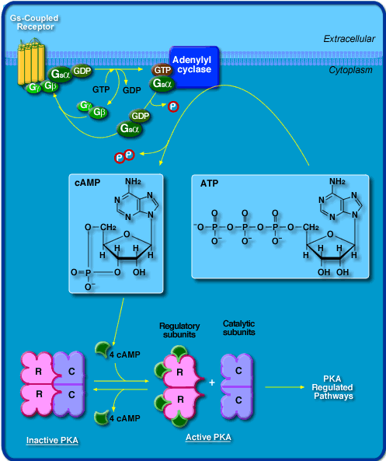

Slide 51
三、分子生物学与生物技术

Slide 52
生物技术的定义：
按照美国生物技术产业组织下的定义，生物技术(biotechnology)是指“利用细胞和分子过程来解决问题或制造产品的技术” 。

Slide 53
古代生物技术
酿酒、制醋、制酪、面包发酵；
人畜排泄物循环利用；
动、植物杂交育种，嫁接等。

Slide 54
20世纪以来，分子生物学的发展，产生了重组DNA技术，推动生物技术深入发展，而导致现代生物技术作为一门交叉学科的产生。转基因细胞、转基因动物和基因剔除动物的出现，是现代分子生物学技术在生物技术领域的应用与发展。

Slide 55
现代生物技术主要包括两个方面：
基因工程和蛋白质（酶）工程
应用现代分子生物学、微生物学、细胞生物学、生物化学和生物加工等学科的理论和技术，并相互交叉和渗透。现代生物技术是分子生物学技术在生物加工过程中的应用。

Slide 56
生物技术进展
1972年，SV40病毒DNA片段转化大肠杆菌，使本来在真核细胞中合成的蛋白质能在细菌中合成，打破了种属界限，开创了利用基因工程技术在原核细胞中表达真核基因产物的时代。
人工合成的生长激素释放抑制因子14肽的DNA片段与质粒重组，在大肠杆菌中合成得到这种14肽。
1978年，人生长激素191肽在大肠杆菌中表达成功。
1979年，人工合成的人胰岛素基因经过重组后导入大肠杆菌，在大肠杆菌中合成了人胰岛素。
运用基因定向诱变技术和重组DNA技术改造酶或蛋白质的结构，使其具有更高的效能和更好的稳定性，以满足人类社会的需求。

Slide 57
转基因动物和基因剔除动物
用转基因动物获取治疗人类疾病的重要蛋白质。如，导入了凝血因子Ⅸ基因的转基因绵羊分泌的乳汁中含有丰富的凝血因子Ⅸ，能有效地用于血友病的治疗。

Slide 58
转基因植物和转基因食品
在转基因植物方面取得重大进展，比普通西红柿保鲜时间更长的转基因西红柿投放市场。
转基因玉米、转基因大豆相继投入商品生产。
我国科学家将蛋白酶抑制剂基因转入棉花，获得抗棉铃虫的棉花株。

Slide 59
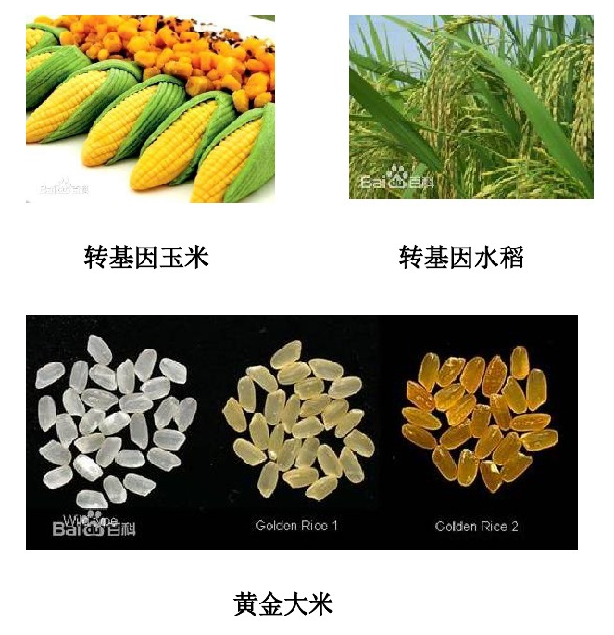

Slide 60
四、分子生物学与医药学

Slide 61
人类对疾病的认识：
1.从机体表型来认识疾病,即根据现象和检查所获知的症状与体征。
2.从组织细胞的病理、生理变化来分析和诊断疾病。
使人类积累了十分丰富的医学资料。但都不能从本质上真正认识疾病发生的根本原因，更不能从根本上治愈疾病和阐明疾病的发病机制。

Slide 62
现代分子生物学已经对医学的各个领域产生了全面而深刻的影响，并逐步形成了一系列以分子冠名的交叉学科。
如分子遗传学、分子免疫学、分子病理学、分子血液学、分子肿瘤学、分子病毒学、分子流行病学等。
由于生命本质的高度一致性，使得这些学科可以使用同一套理论、同一套技术，来解释和研究不同的病理、生理现象，甚至治疗不同的疾病。

Slide 63
由于分子生物学的发展和渗透，各种生理和病理现象都可能从基因水平找到答案。
肿瘤发生与癌基因和肿瘤抑制基因。
药物的耐药性与抗药基因。
表明生物机体各种各样的生命现象及生理和病理表现，几乎无一不与基因有关。

Slide 64
（一）分子生物学在基础医学中 的应用
基础医学是整个医学科学的基石，分子生物学不仅是生命科学的前沿，也是整个基础医学的前沿。今后总的发展趋势仍然是分子生物学向医学，特别是基础医学广泛交叉、渗透和影响。

Slide 65
分子医学（molecular medicine）：
由于分子生物学渗透进入生物学和医学的每一分支领域，全面推动了生命科学和医学的各个方面的发展，如疾病的发病机理研究、疾病的诊断和治疗，使医学进入了一个崭新的时代。

Slide 66
☻ 遗传性状改变或治疗疾病
可能从某一生物体的基因组中分离出某一特定功能基因，导入到另一种生物的基因组。
☻ 基因工程和蛋白质工程
外源DNA与载体在体外进行连接，或在基因水平上进行有目的的定向诱变。
生物技术进入了分子水平，基因（或DNA）也进入了社会生产和人们生活的方方面面。
Notes:
按照自己的意愿和社会需求改造基因，制备各种具有生物活性的大分子。
DNA、RNA 和蛋白质成为人类治病、防病的一类新型的生物制品或药物。
生物技术在农业上用于快速育种，改良品种，提高农作物的产量、质量以及抗病虫害，抗干旱等能力。

Slide 67
1.对人的生理功能和疾病机制的研究, 已由整体水平、器官水平进入到细胞和分子水平；对生命的了解，由表面现象观察进入了本质的探讨。

Slide 68
2.基础医学中不断出现新的边缘学科，如分子生理学、分子药理学、分子病理学、分子遗传学、分子免疫学、分子病毒学、分子肿瘤学、分子神经生物学等等。

Slide 69
3.传统上按“形态”和“机能”来进行基础医学各个学科划分的界限已日益模糊,出现了各学科在分子水平上进行整合的趋势。

Slide 70
4.开始改变传统生物学的研究方法和策略，形成了直接从基因水平入手, 研究基因型和表型的相互关系。

Slide 71
（二）分子生物学在病理学中的应用
由于分子生物学向病理学的渗透,出现“分子病理学”这样一个新学科。
分子生物学理论和技术彻底改变了病理学和实验医学的面貌,开始从基因水平来进行疾病诊断。应用于分子病理学的基因检测技术，揭示了疾病发生的分子事件。

Slide 72
（三）基因诊断
由于重组DNA技术的问世,人们对于许多疾病的认识,已经深入到基因水平。一种从基因水平对疾病进行诊断的新技术──基因诊断技术得以诞生和发展。
基因诊断：在DNA水平或RNA水平,应用核酸分子杂交技术、限制性内切酶长度多态性（RFLP）连锁分析、PCR技术、DNA序列分析技术以及近年发展起来的DNA芯片技术等,对人类疾病进行诊断。

Slide 73
★基因诊断技术——核酸分子杂交：
细胞原位杂交技术：1969年，Pardue等建立。
Southern 印迹杂交技术：1975年，Southern EM发明。从生物体的细胞中提取基因组DNA，并从中鉴别出某一 特异的核苷酸序列。
Northern印迹杂交技术：1977年Alwine JC等发明。
用于样品中某种mRNA分子的定量，分子量大小的测定。
原理：RNA分子在变性琼脂糖凝胶中电泳，按分子量大小不同而相互分离，其原理与Southern转移技术的方法类似。

Slide 74
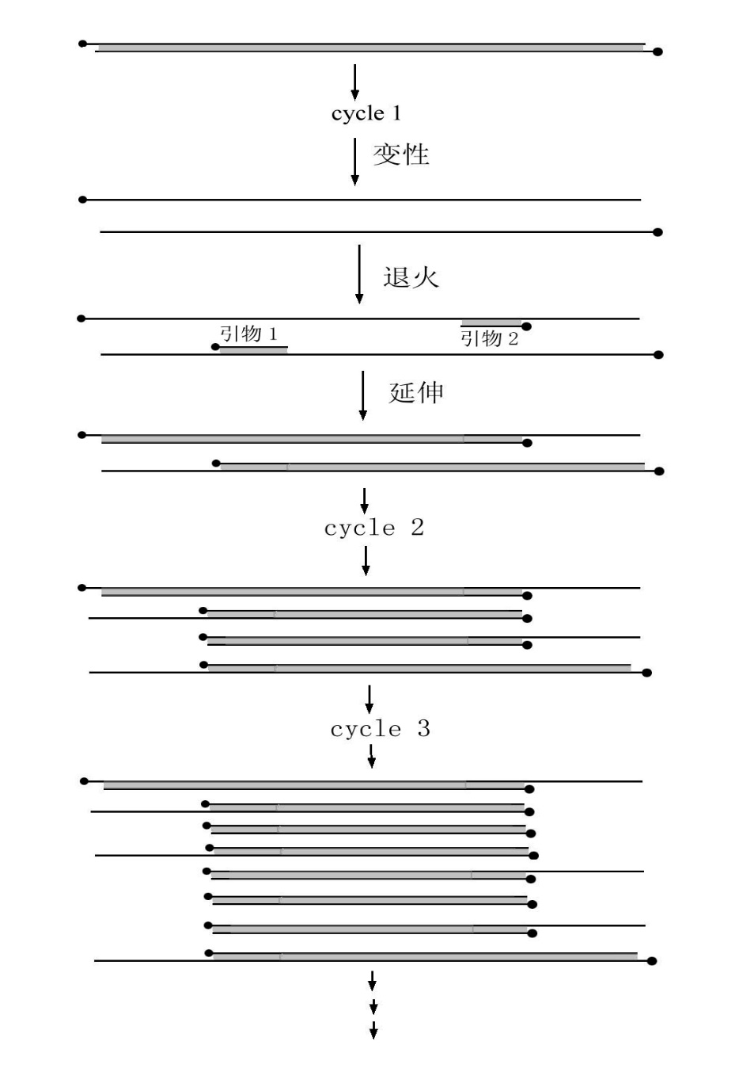
★基因诊断技术——聚合酶链式反应 (polymerase chain reaction, PCR) ：
1985年，Mullis K首创。
体外模拟细胞内DNA复制过程，进行体外基因扩增。

Slide 75
★基因诊断技术——基因芯片（Gene chips）：
基因芯片技术: 将大量探针固定于支持物上，与标记的样品进行杂交。可一次性对样品中大量序列进行检测和分析。
解决了传统核酸杂交技术操作繁杂、检测效率低的问题。
通过设计不同的探针阵列和使用特定的分析方法，使该技术具有多种不同的应用价值。
如基因表达谱分析、基因突变检测、多态性分析、基因诊断等。

Slide 76

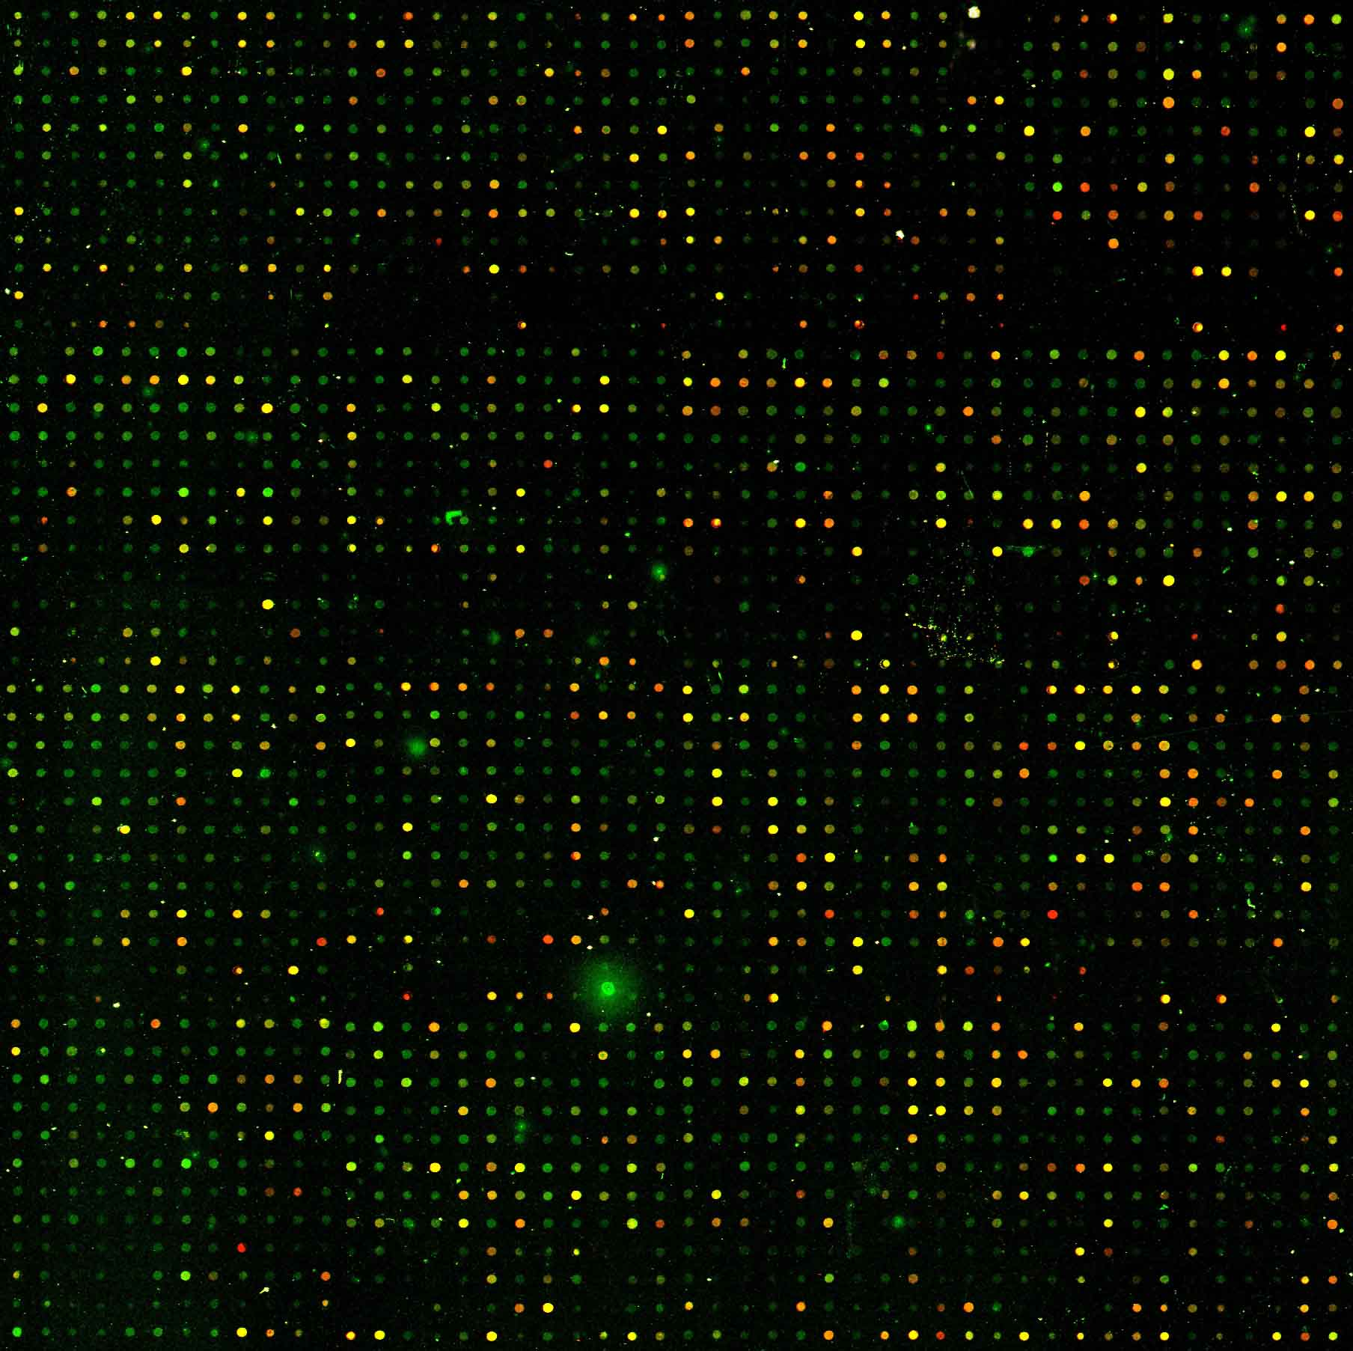
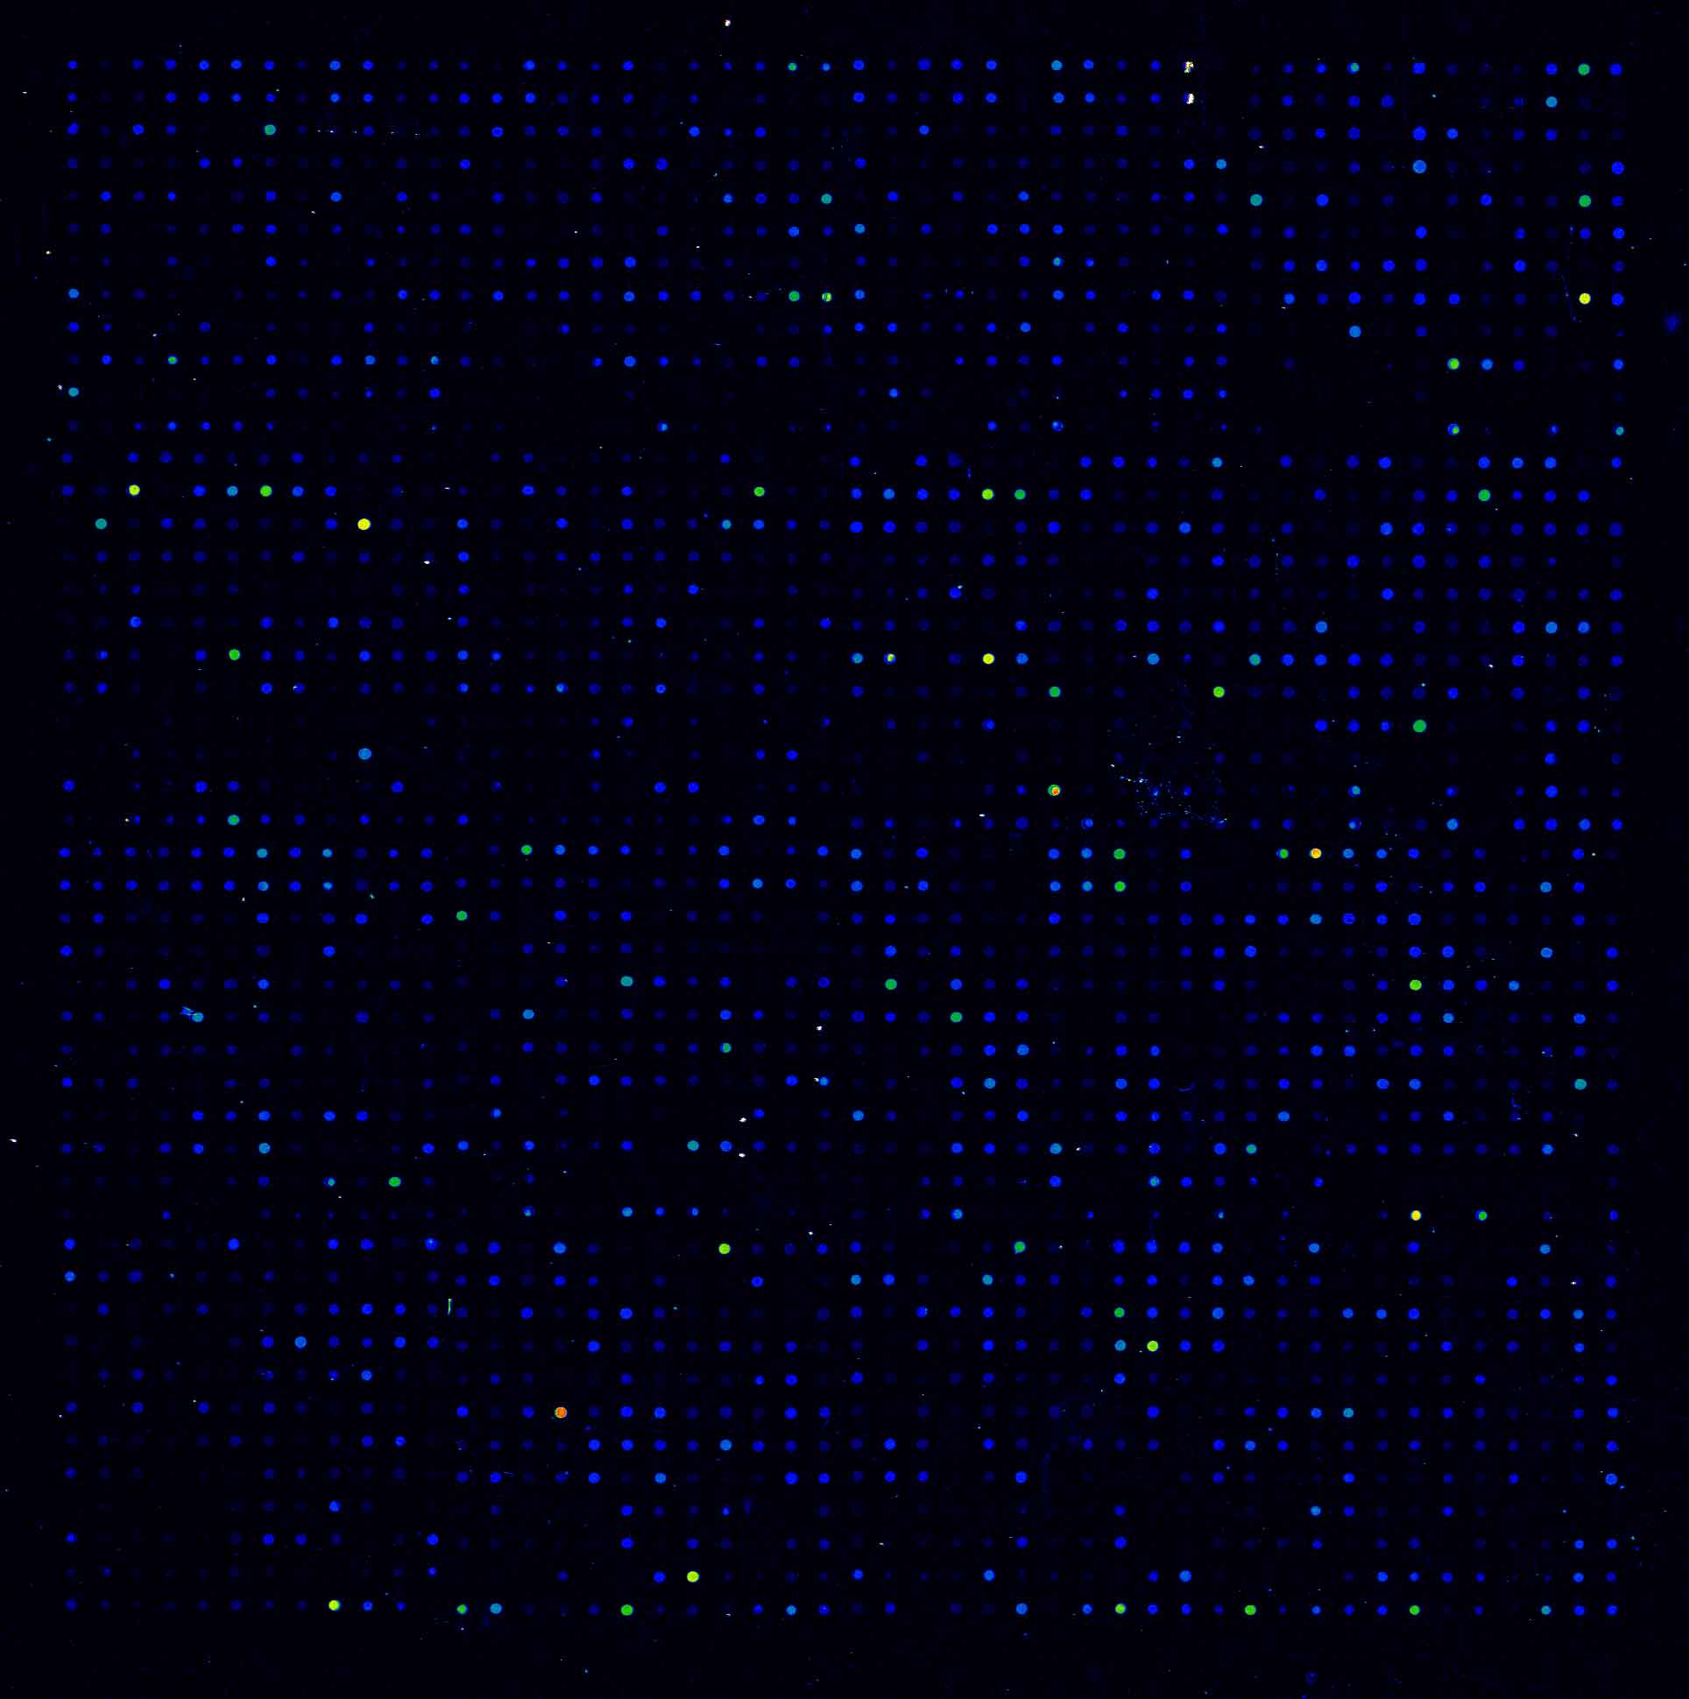
正常样品
Cy3标记
叠加
待测样品
Cy5标记
叠加图：绿色代表下调；红色代表上调 ；黄色无差异。
石奕武，胡维新等：多发性骨髓瘤的基因表达谱分析，
湖南医科大学学报，2003，28（3）：201－205

Slide 77
★基因诊断的其它技术：
DNA序列分析技术（DNA sequencing）；
限制性内切酶长度多态性（RFLP）；
PCR-SSCP等。

Slide 78
基因诊断的用途
临床上对遗传病、传染病及常见疾病（如肿瘤、心血管疾病等）的诊断。
在法医学中利用DNA指纹图谱技术进行刑事侦破和亲子鉴定。
基因分型。
基因诊断是通过直接检测目的基因（或该基因的转录产物）的存在状态对疾病作出诊断的方法。

Slide 79
产前基因诊断和着床前诊断
基因诊断技术不仅用于出生后人群的疾病诊断,而且还应用于产前基因诊断和着床前诊断，这样可大大减少有先天性疾病或携带遗传性疾病基因的胎儿出世，促进优生优育，提高人口素质。

Slide 80
(四) 基因治疗 (gene therapy)
基因治疗是分子生物学理论与技术的飞速发展给医学带来新的希望和新的治疗手段，开辟了治疗学(therapeutics)的新纪元。基因治疗是临床医学中发展起来的新领域，发展十分迅速。

Slide 81
狭义基因治疗：目的基因导入靶细胞后与宿主细胞内的基因发生整合、成为宿主基因组的一部分，目的基因表达产物起治疗疾病的作用。
广义基因治疗：包括通过基因转移技术，使目的基因得到表达，封闭、剪切致病基因的mRNA，或自杀基因产物催化药物前体转化为细胞毒性物质，杀死肿瘤细胞，从而达到治疗疾病的目的。

Slide 82
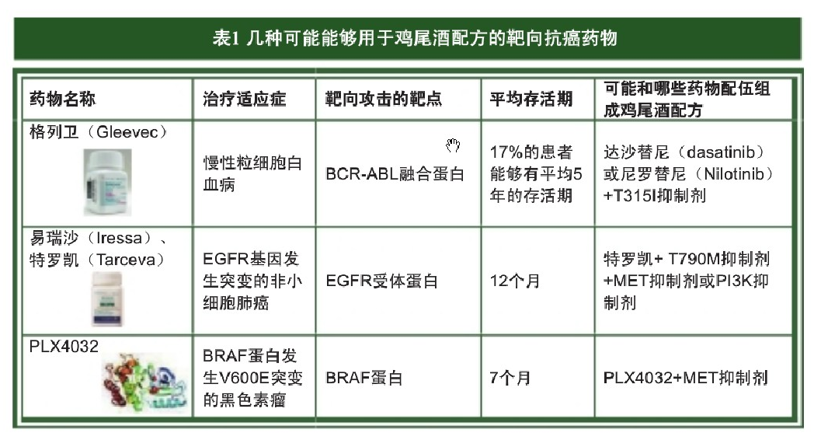

Slide 83
《分子生物学》学习方法
系统的阅读1-2本选定的参考书（基础理论）
《GENES XII》by Jocelyn E.Krebs、Elliott S.Goldstein、Stephen T.Kilpatrick, 2018 高等教育出版社（中文）
掌握一定的实验操作技术（实验操作）
《Molecular Cloning: A Laboratory Manual》by Joseph.Sambrook, Michael R. Green, 2017 科学出版社（中文）
了解最新信息（相关期刊杂志，网络资源） http://www.ncbi.nlm.nih.gov
http://www.cshprotocols.org
http://www.bioon.com
http://www.dxy.cn

Slide 84
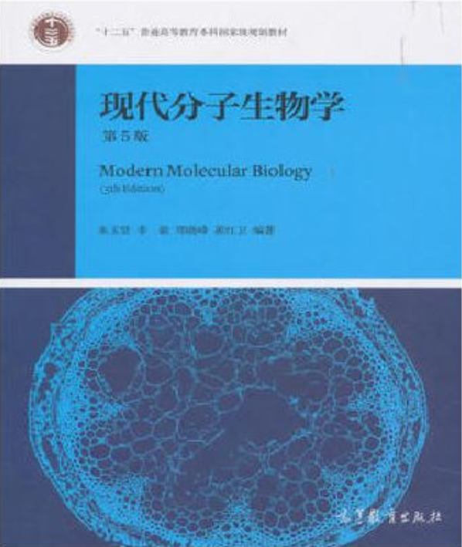
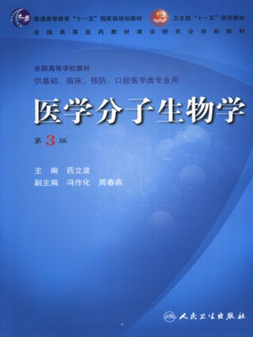
参考教材
《现代分子生物学》，朱玉贤，出版社：高等教育出版社
《医学分子生物学》，药立波 ，出版社：人民卫生出版社
Notes:
出版社：人民卫生出版社 作 者：冯作化 版 本：2005-8-25 包 装：精装

Slide 85
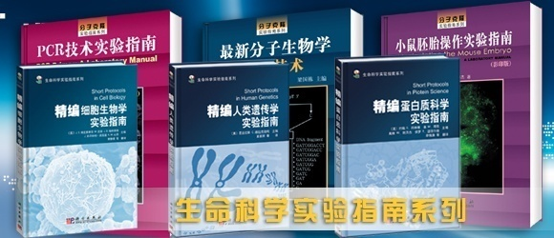
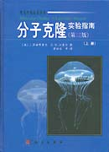
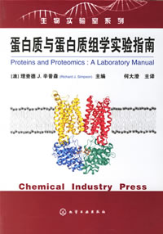
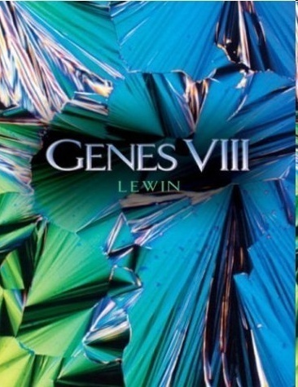
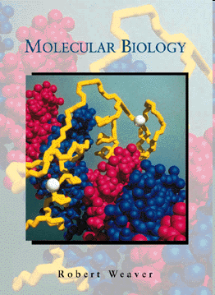

Slide 86
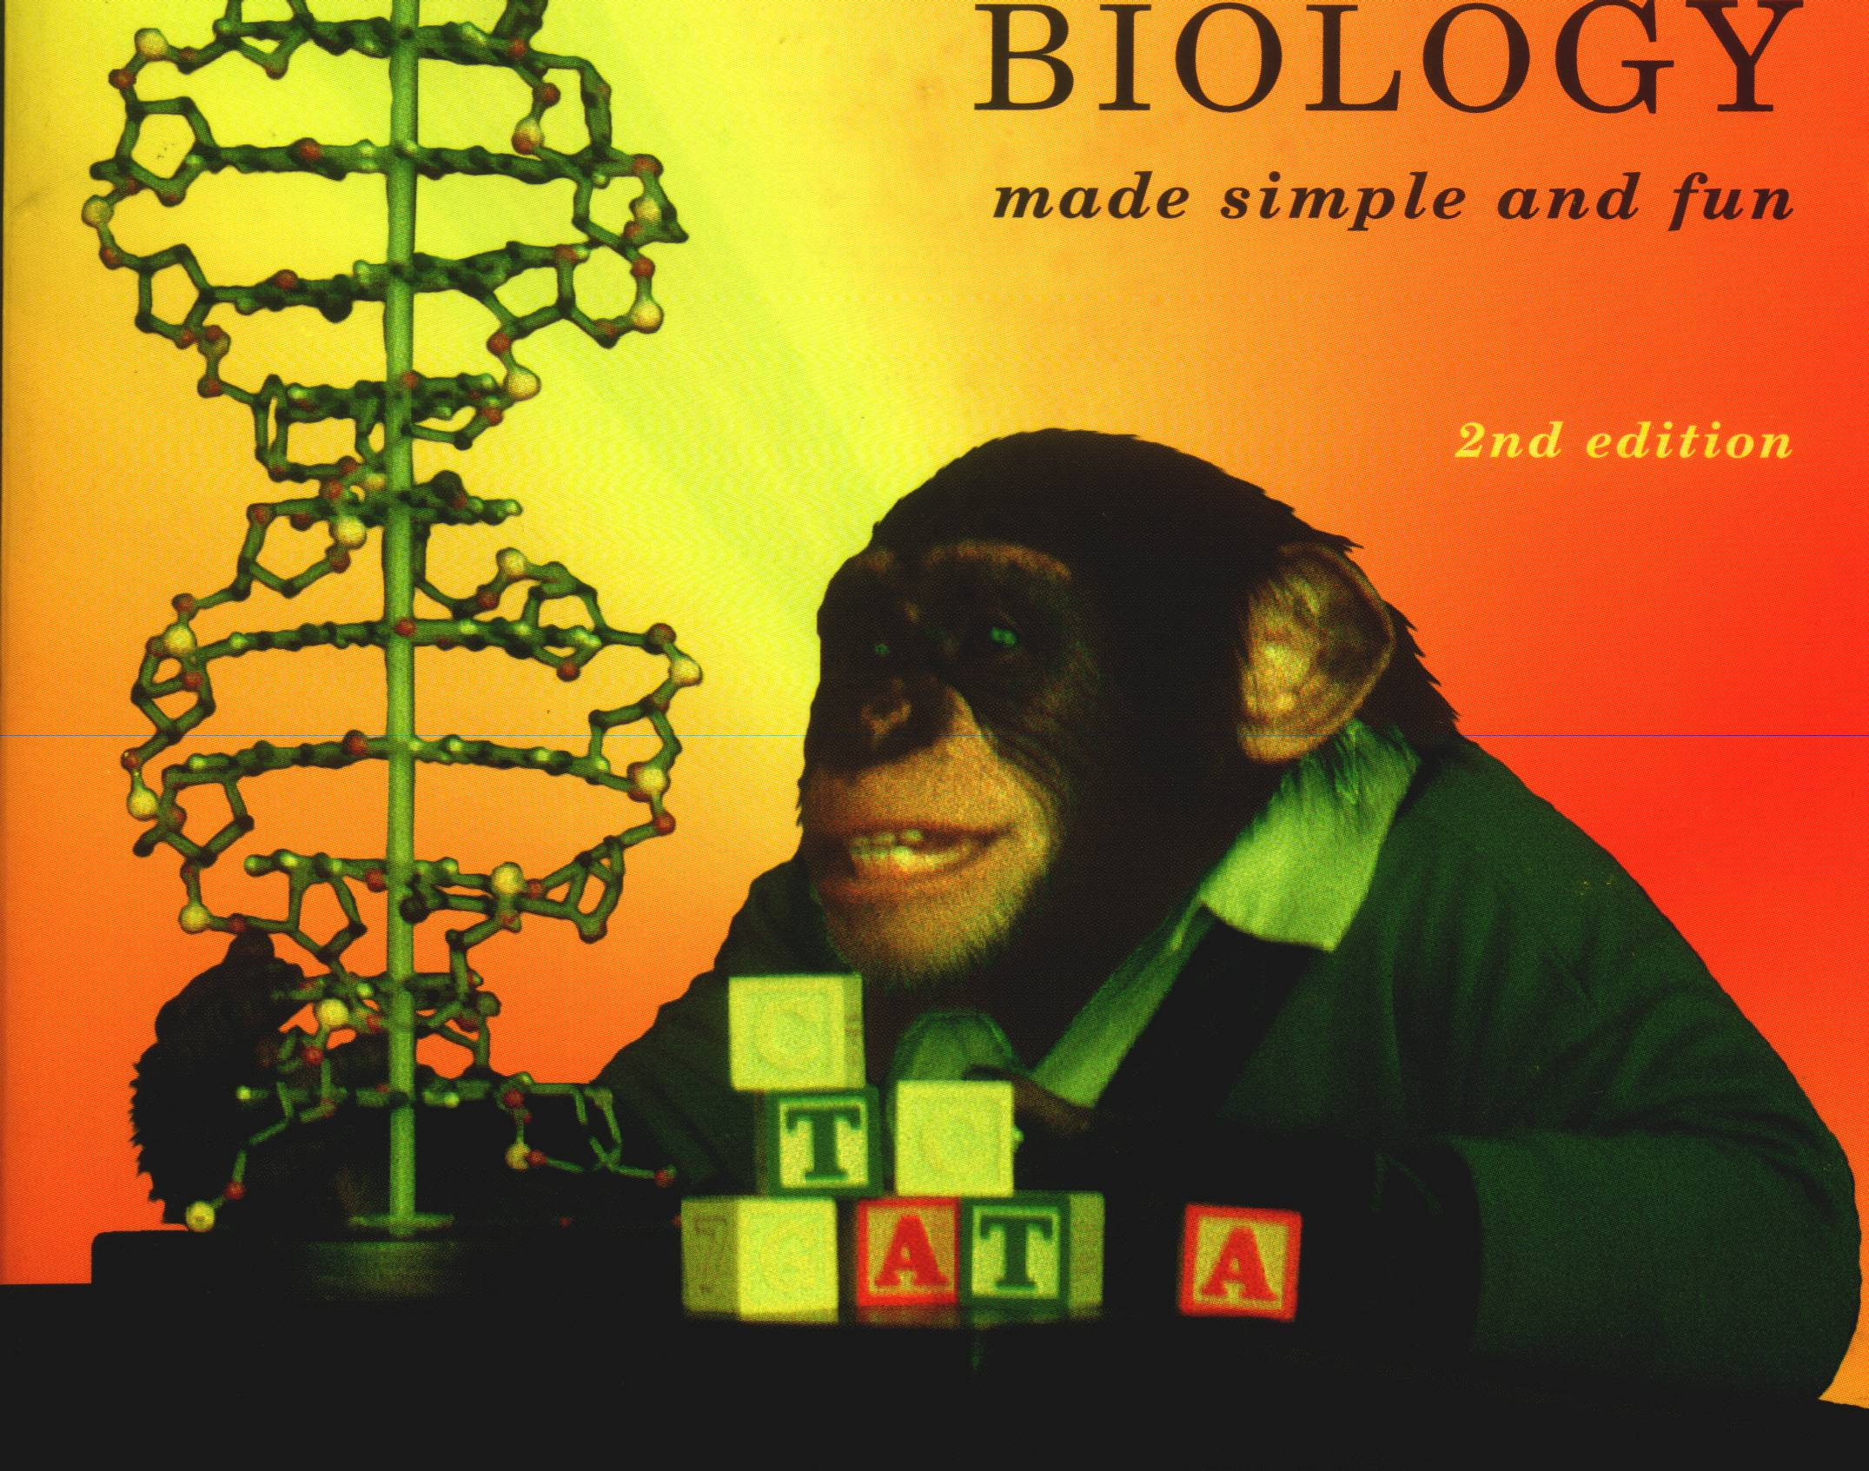
分子生物学
MOLECULAR BIOLOGY

Slide 87
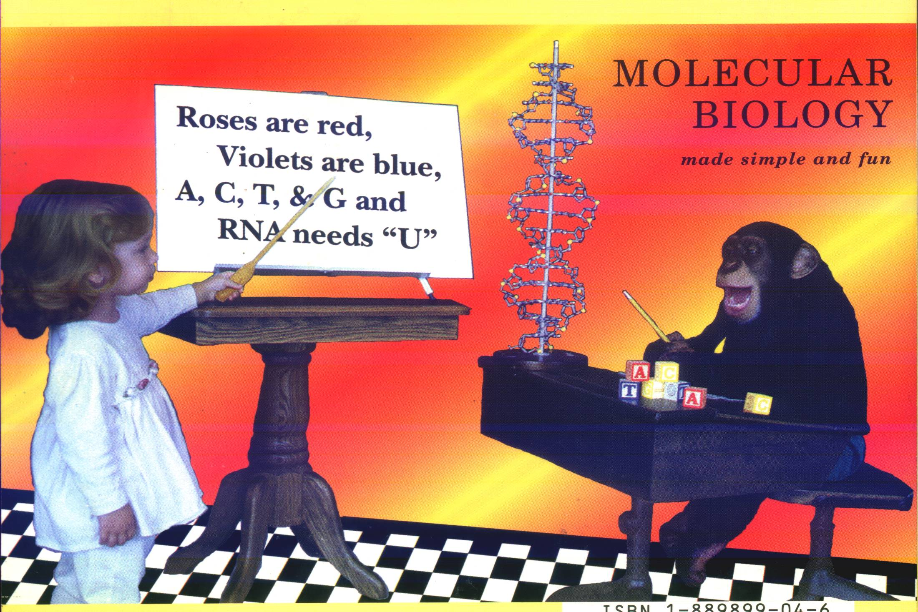

Slide 88

谢谢！

